Slide 1


Slide 2
Instagram é um aplicativo gratuito que permite aos usuários tirar fotos, aplicar um filtro e depois compartilhá-la numa variedade de redes sociais, incluindo o próprio Instagram.

Slide 3
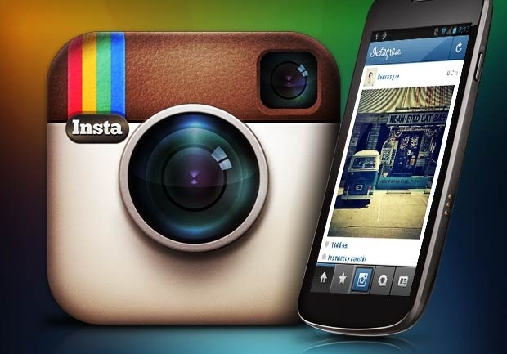

Slide 4
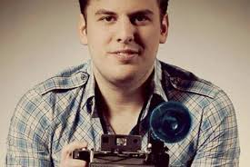
Esse aplicativo foi projetado e desenvolvido pelo brasileiro Mike Krieger e pelo norte-americano Kevin Systrom, inicialmente para uso em Smartphones Apple iOS sendo posteriormente disponibilizado no sistema Android.

Slide 5
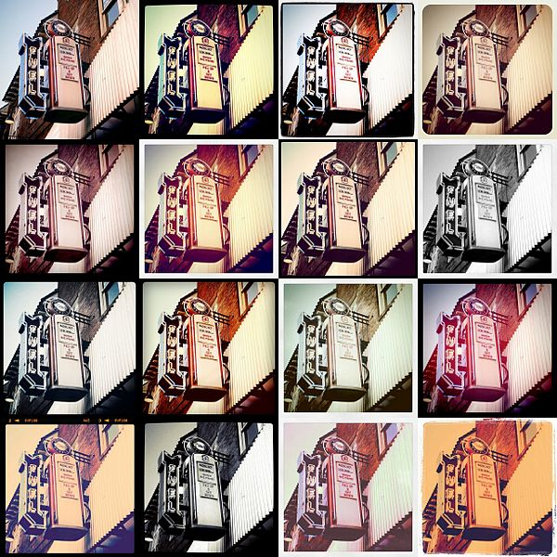
Imagem publicada/editada no Instagram

Slide 6
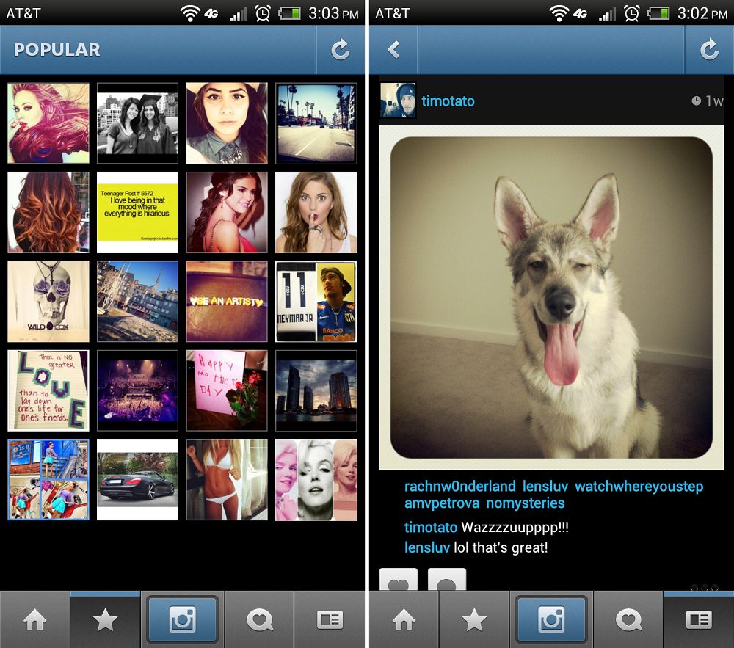
Imagem do funcionamento do Instagram

Slide 7
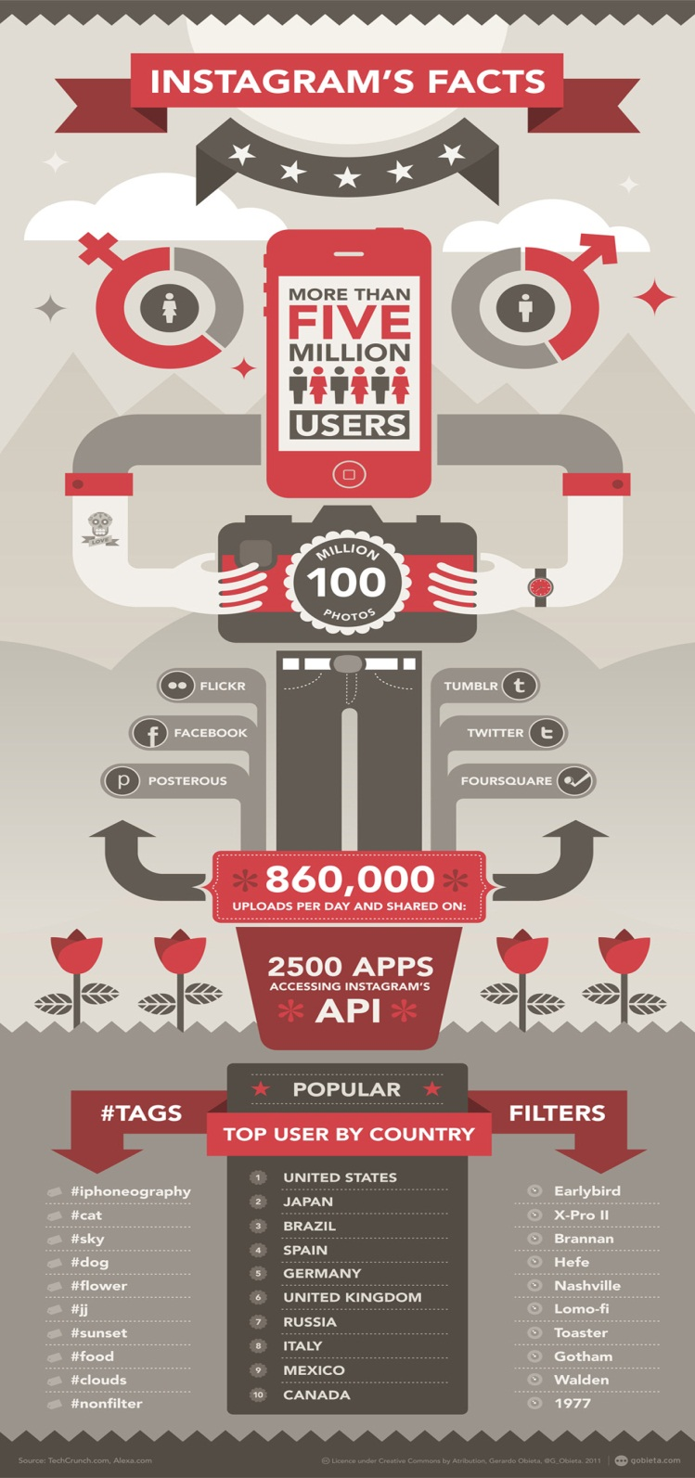
Trabalho elaborado por: Erica e António

